Slide 1


La increíble fauna de los parques nacionales de África y las reservas de caza. El Parque Nacional del Manovo-Gounda St. Floris es uno de los parques nacionales africanos considerados Patrimonio de la Humanidad por la Unesco desde 1988; e incluido en la Lista del Patrimonio de la Humanidad en peligro en 1997. Situado en la prefectura de Bamingui-Bangoran, de la República Centroafricana, abarca una superficie de 1.740.000 ha, en él se encuentran especies en peligro de extinción como el rinoceronte negro, el guepardo, elefantes, leopardos, búfalos, etc
La importancia de este parque se debe a la riqueza de su flora y fauna. Sus vastas sabanas ofrecen refugio a una gran variedad de mamíferos –rinocerontes negros, elefantes, leopardos, onzas, perros salvajes, gacelas frentirrojas y búfalos– y las llanuras inundables de la zona norte albergan diferentes tipos de aves acuáticas.
El parque tiene tres zonas principales, el área de inundación de los rios Bahr Aouk y Bahr Kameur en el norte, el Massif de los Bongo en el sur, y una llanura suavemente ondulada en medio. En él viven especies en peligro de extinción como el rinoceronte negro, el guepardo, elefantes, leopardos, búfalos, etccon una riqueza de flora y fauna, como el rinoceronte negro, elefantes, guepardos, leopardos, perros salvajes, gacelas rufifrons y búfalo.

Slide 2

Creó: Jeremías
Para: mis pps
Música: Beatiful African Relaxation

Slide 3
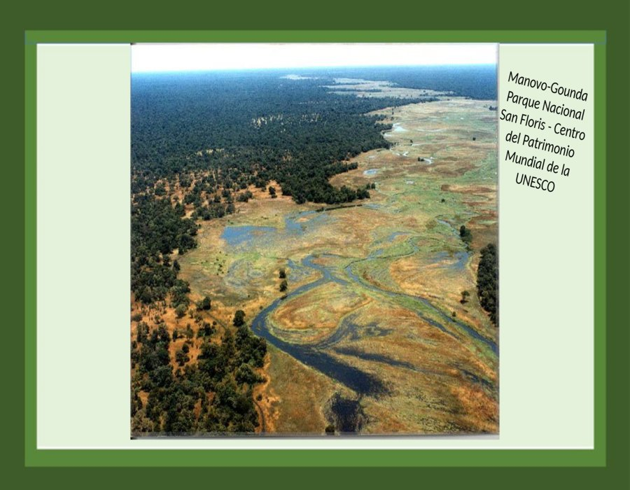

Slide 4
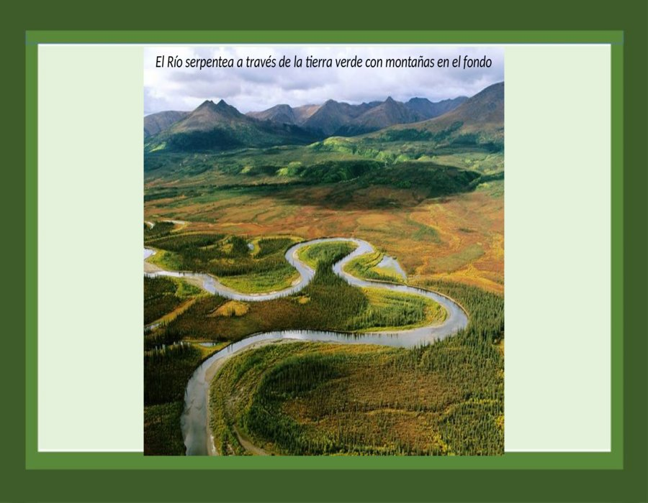

Slide 5
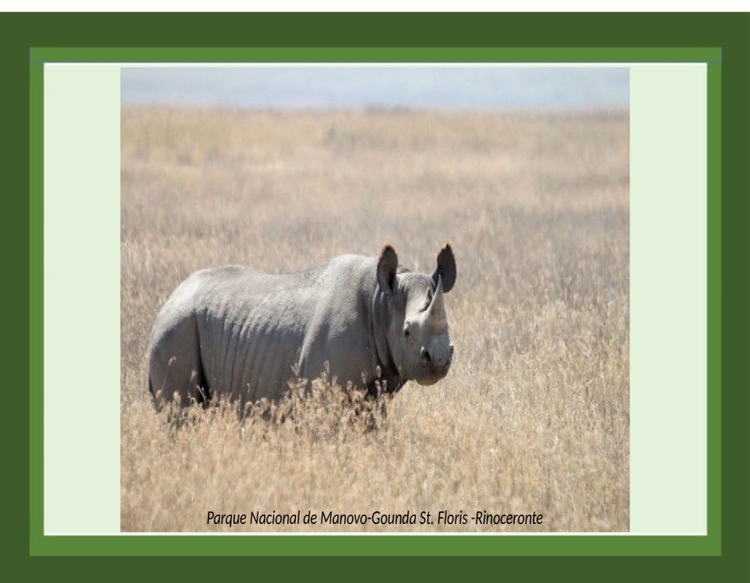

Slide 6
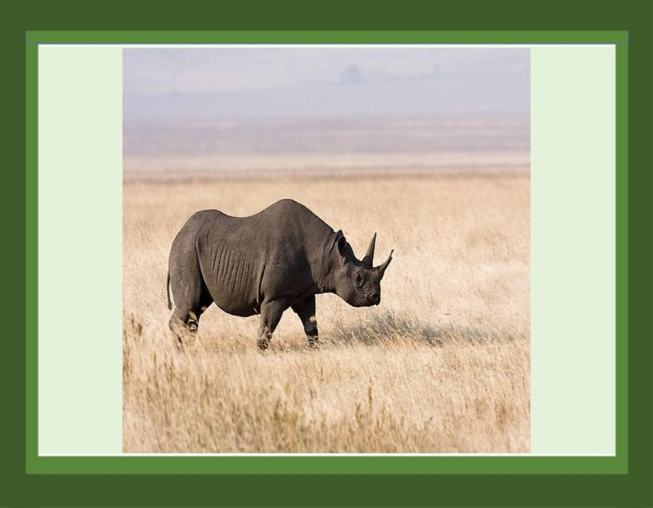

Slide 7
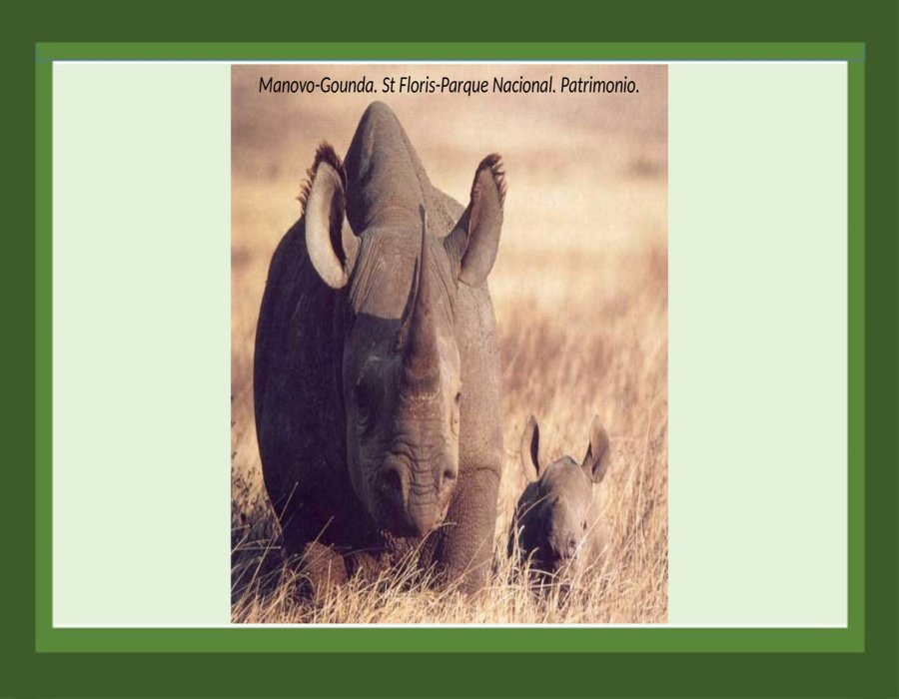

Slide 8
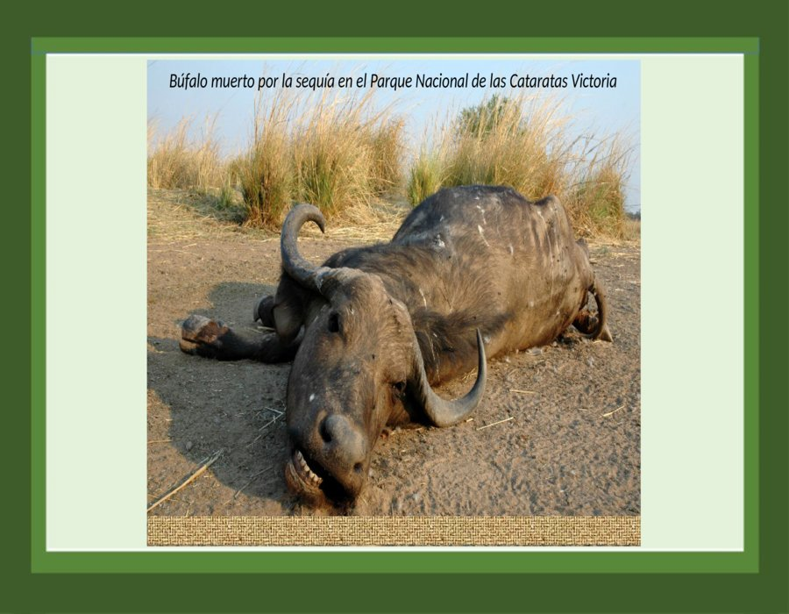

Slide 9
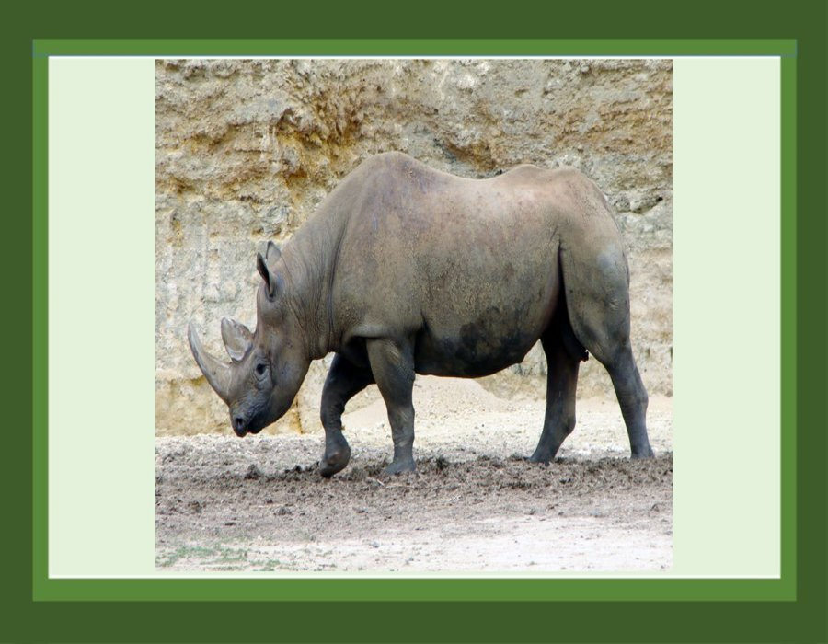

Slide 10
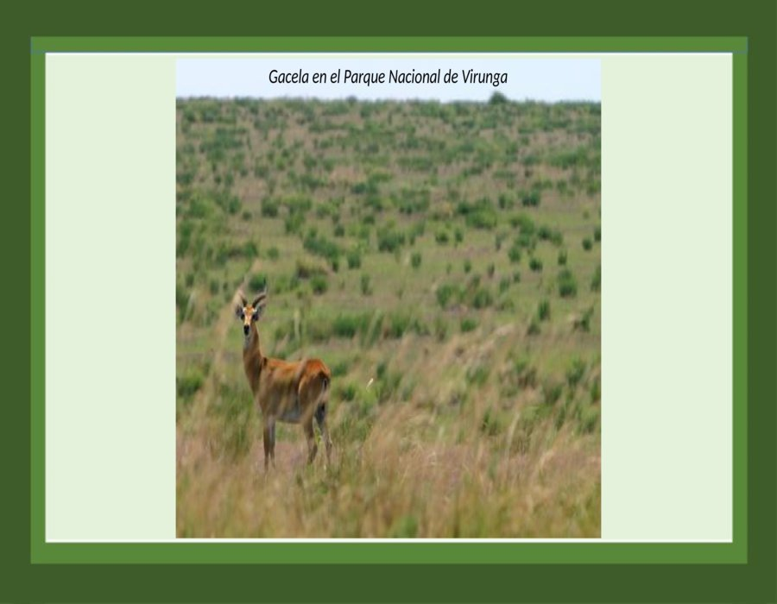

Slide 11
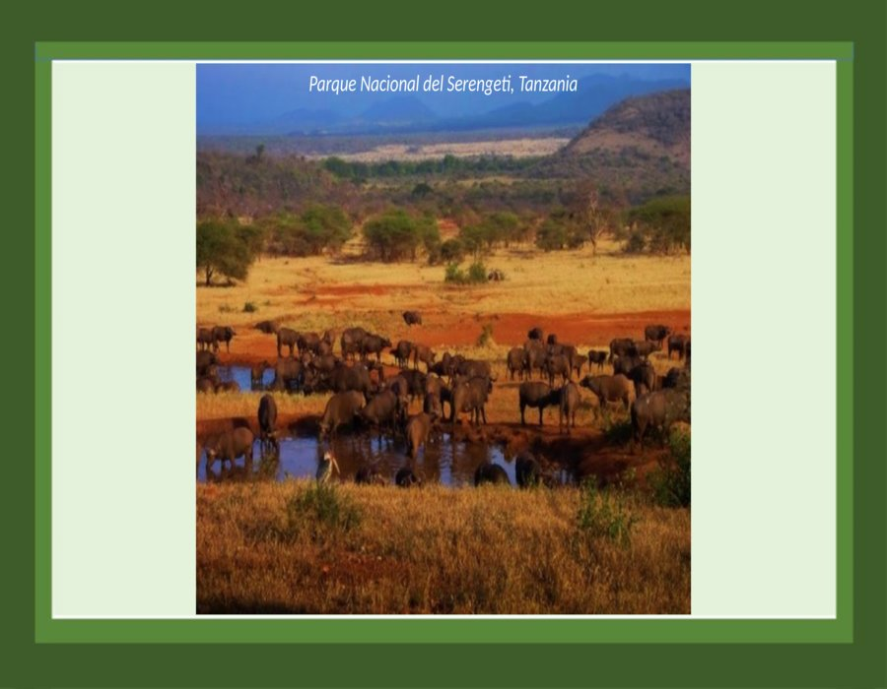

Slide 12
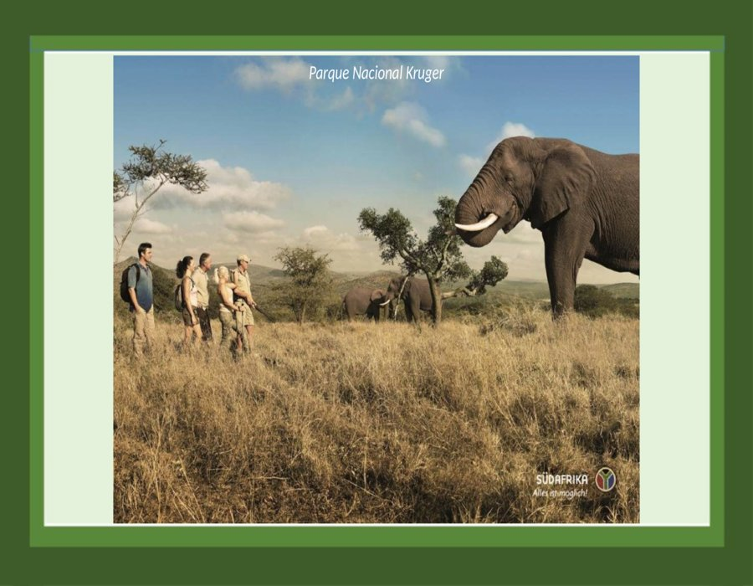


Slide 13
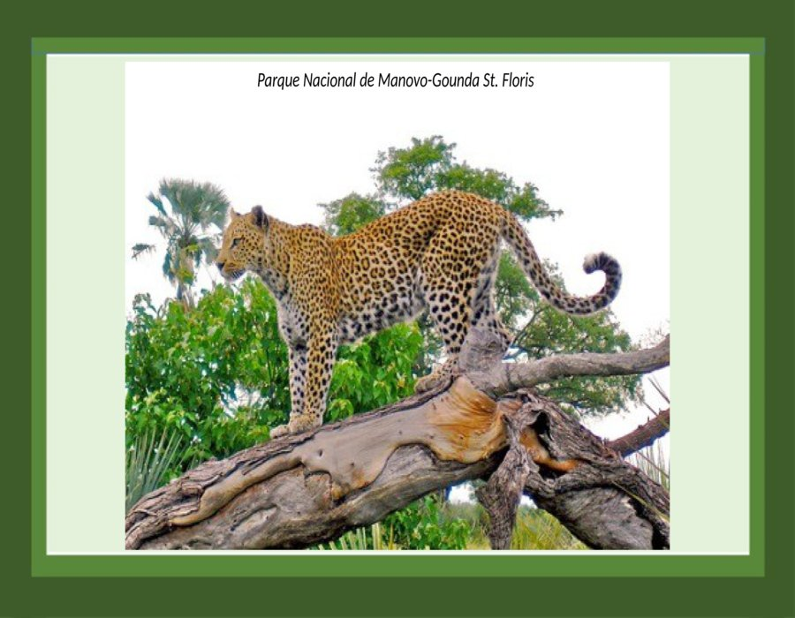

Slide 14
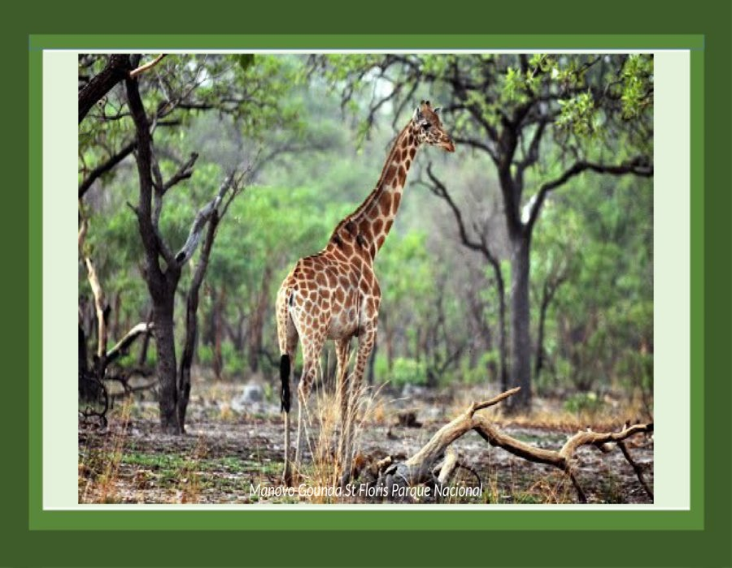

Slide 15
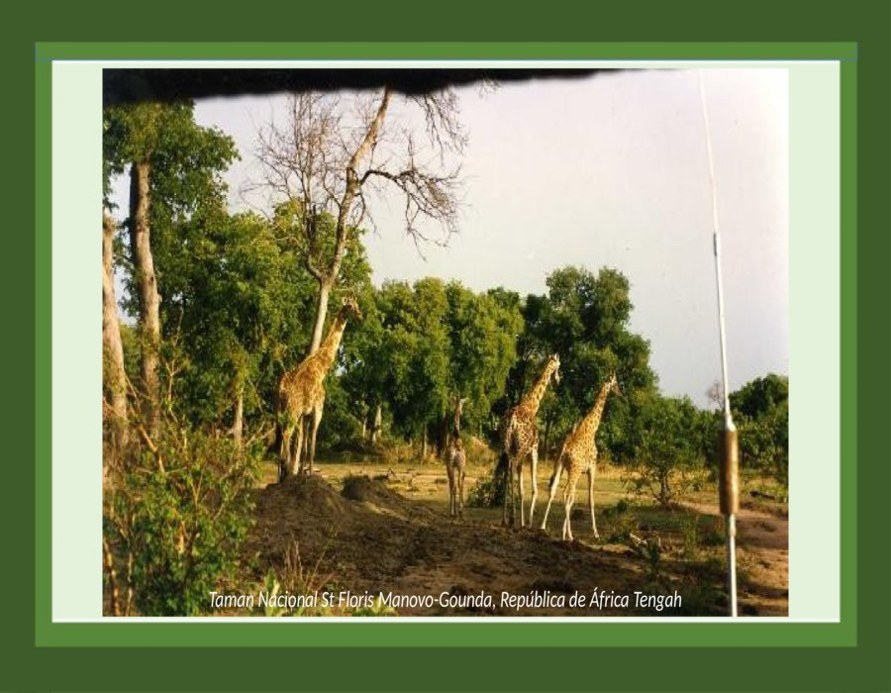

Slide 16
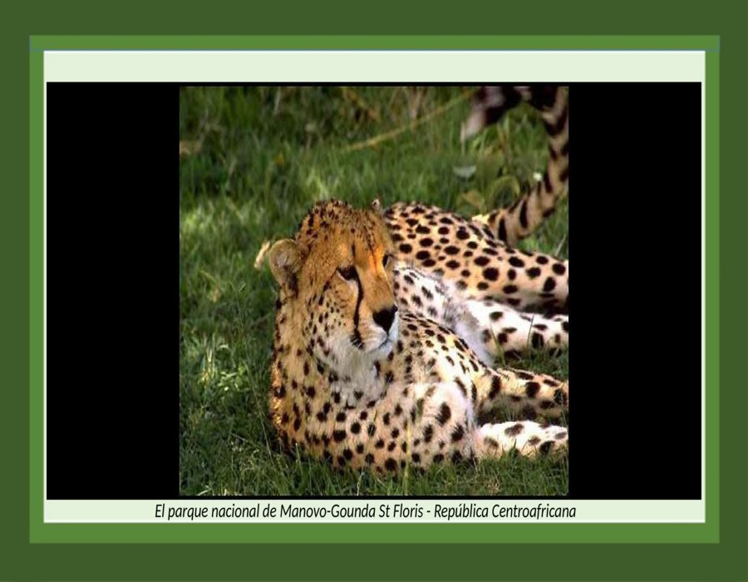

Slide 17
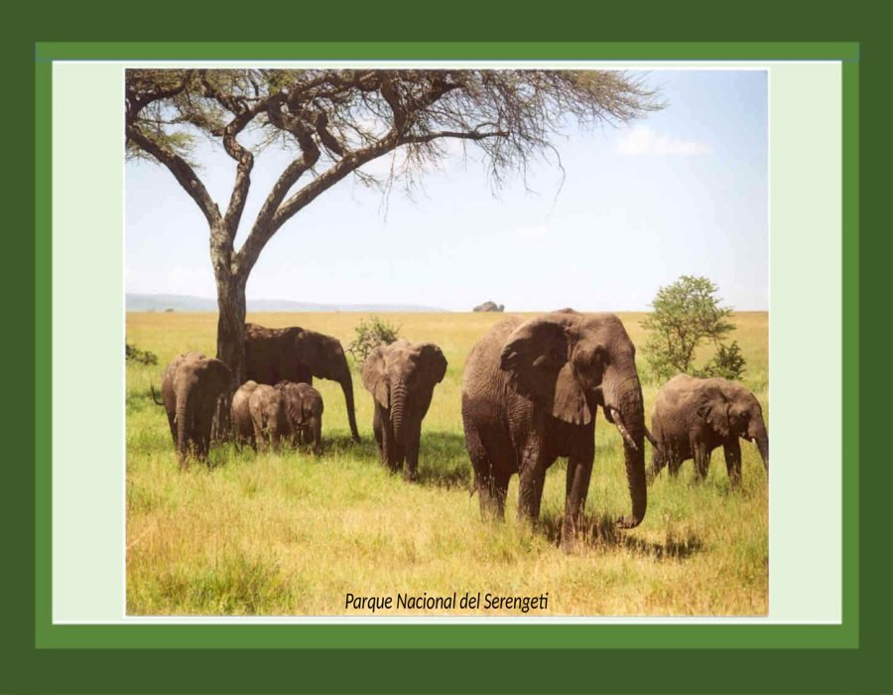

Slide 18
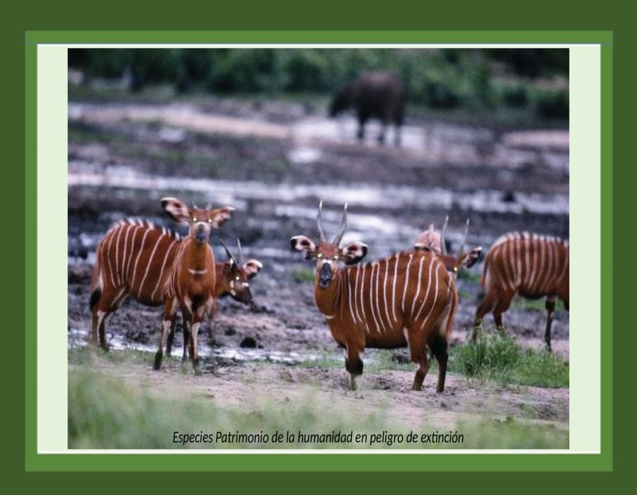

Slide 19
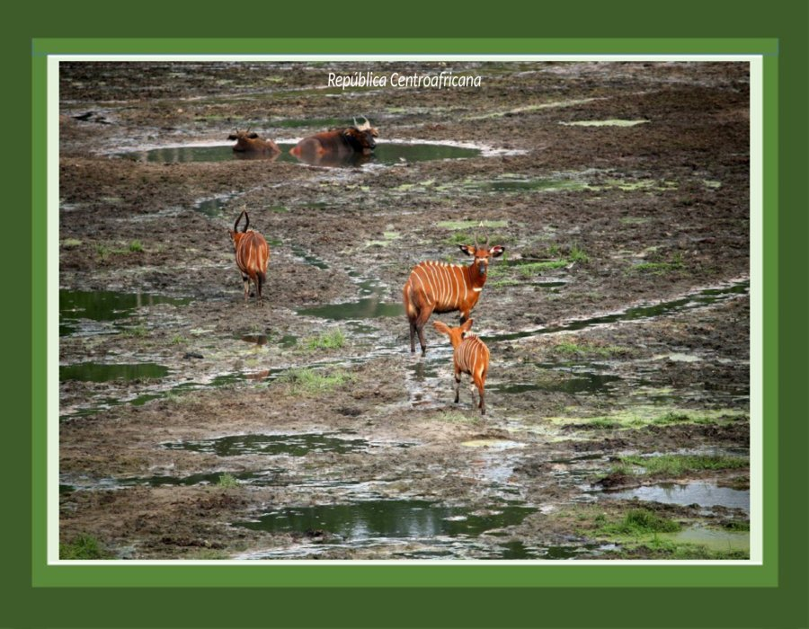

Slide 20
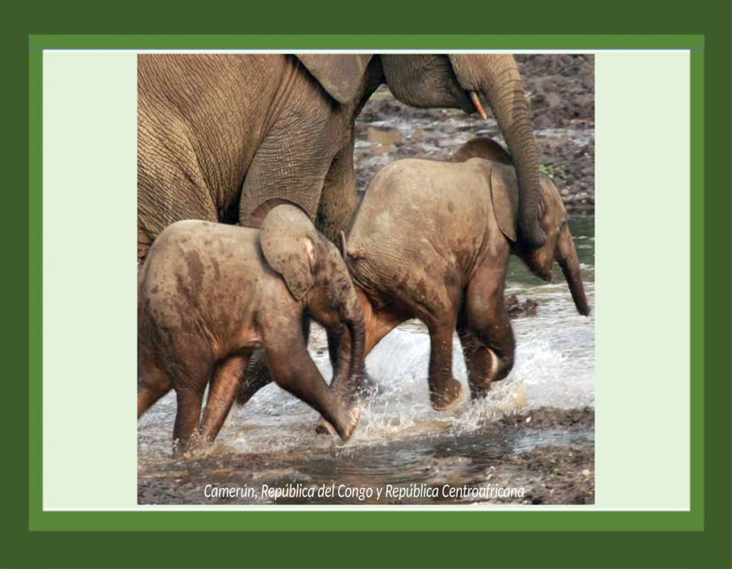

Slide 21
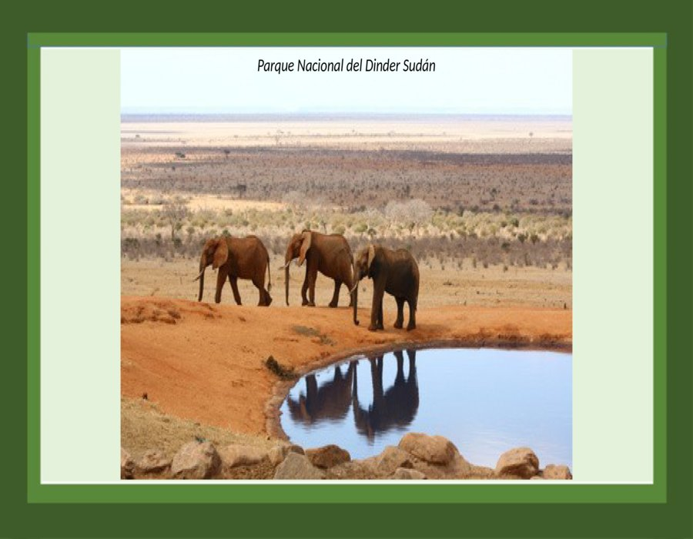

Slide 22


Slide 23
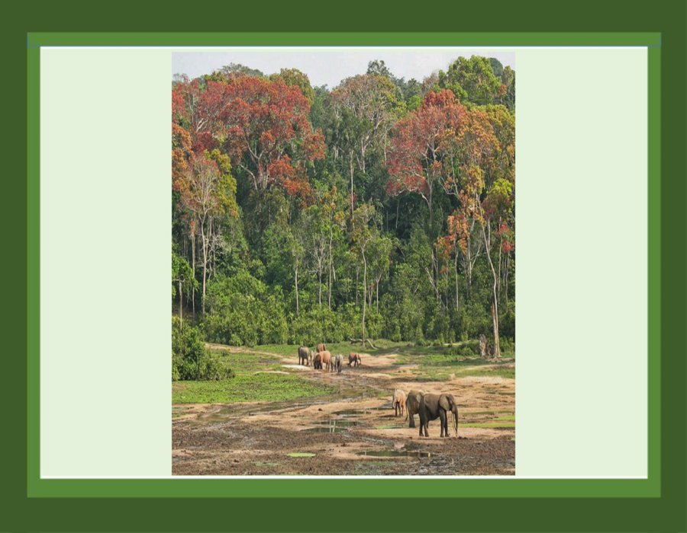

Slide 24
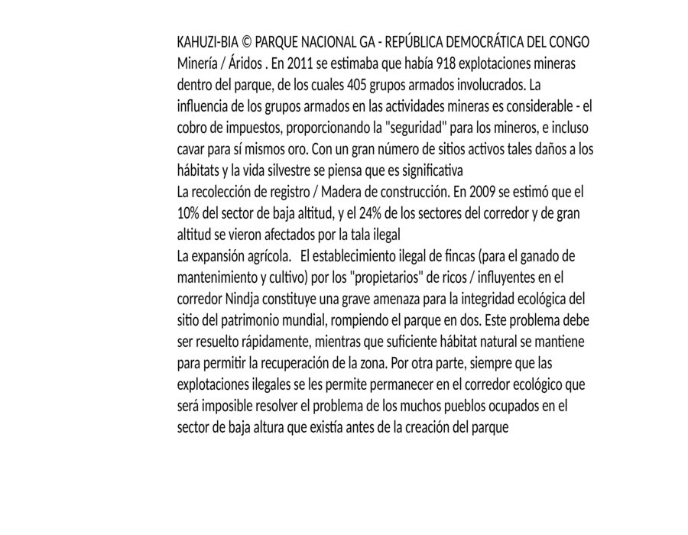

Slide 25
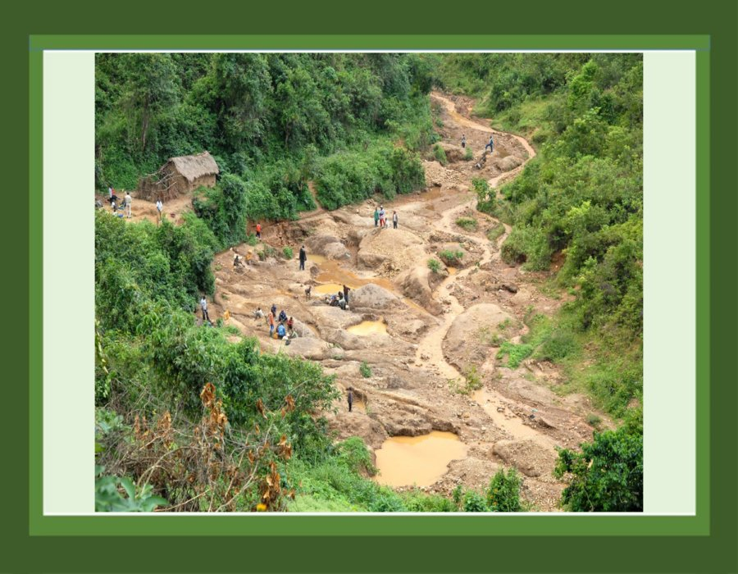

Slide 26
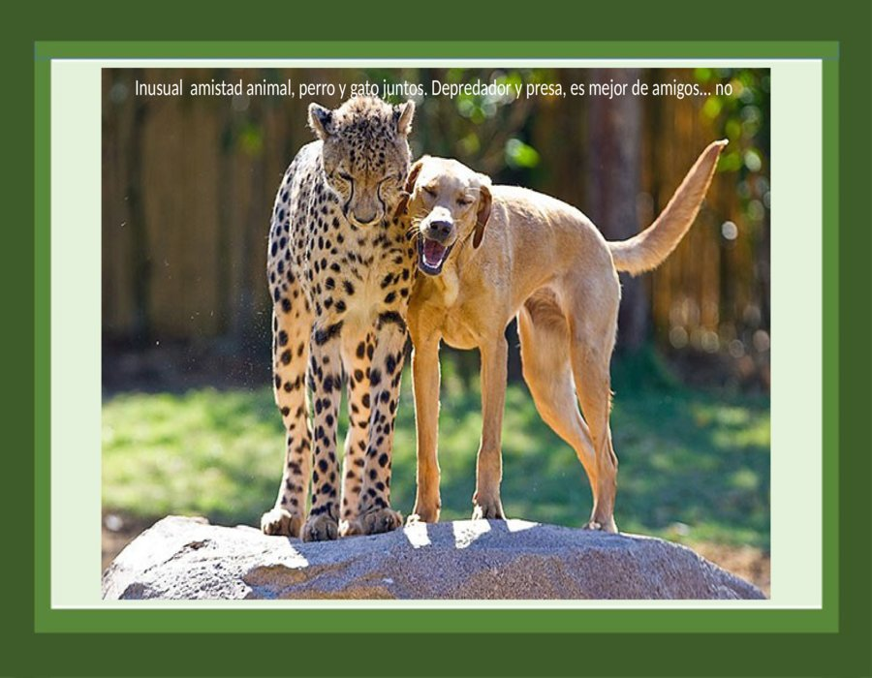

Slide 27
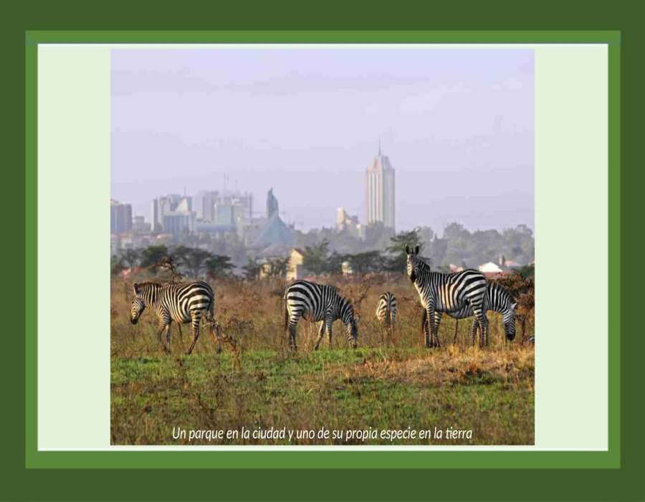

Slide 28
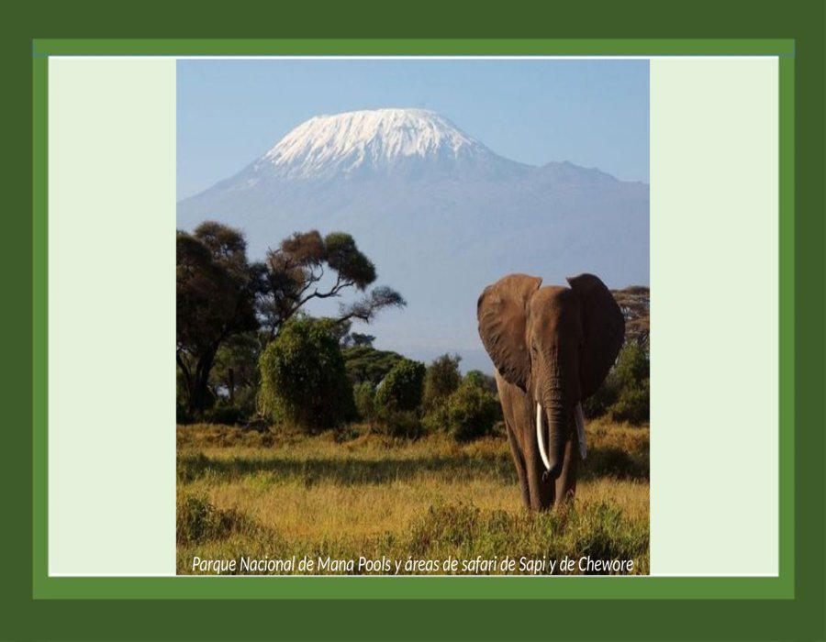

Slide 29
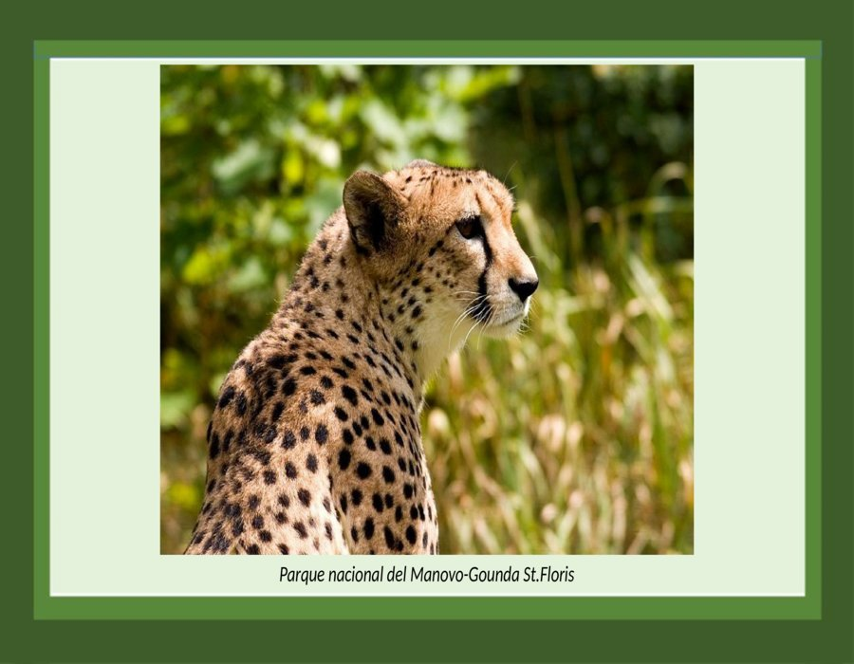

Slide 30
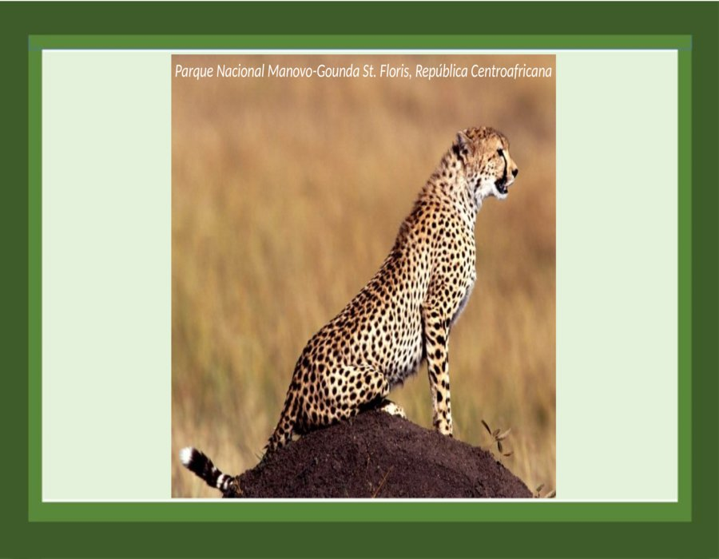

Slide 31


Slide 32
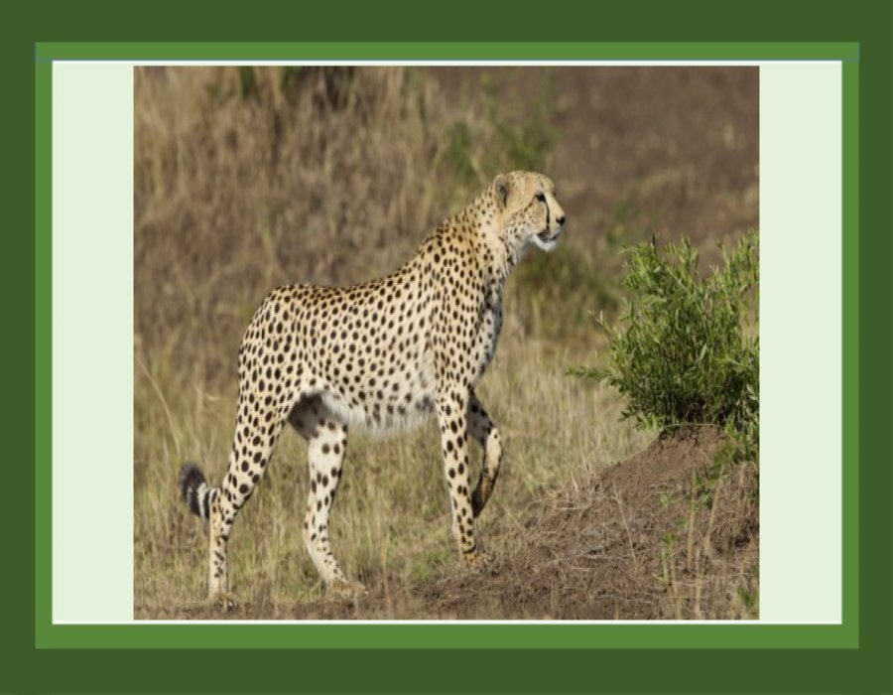

Slide 33
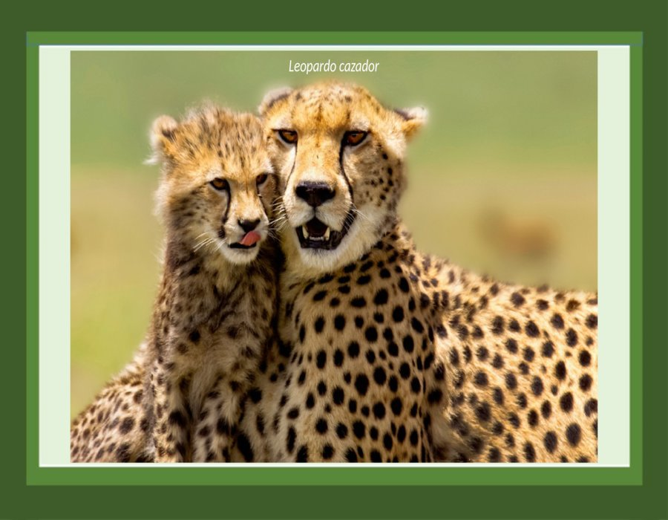

Slide 34
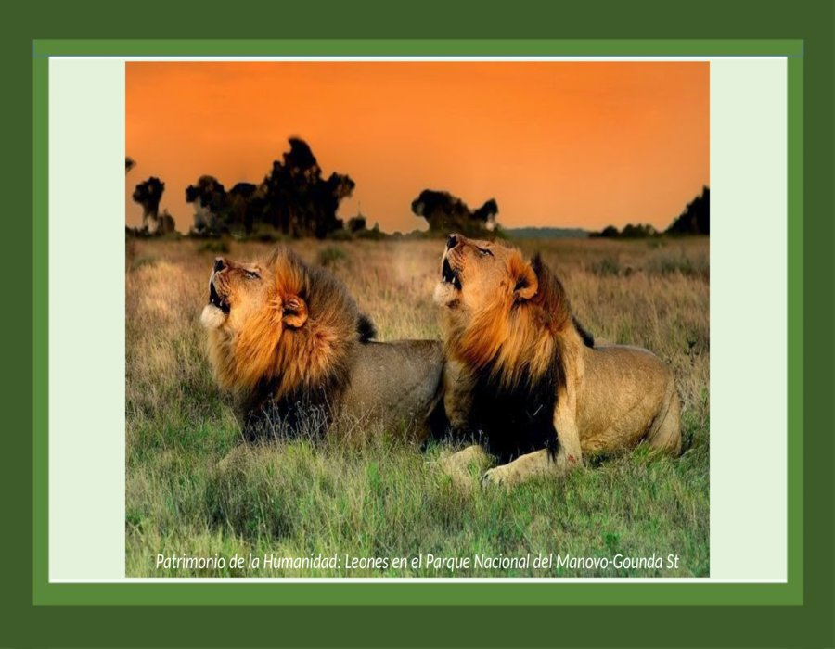

Slide 35
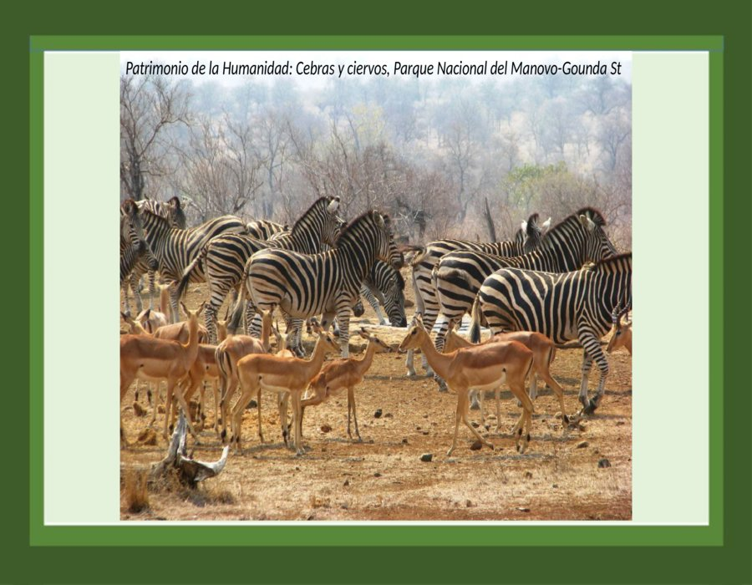

Slide 36
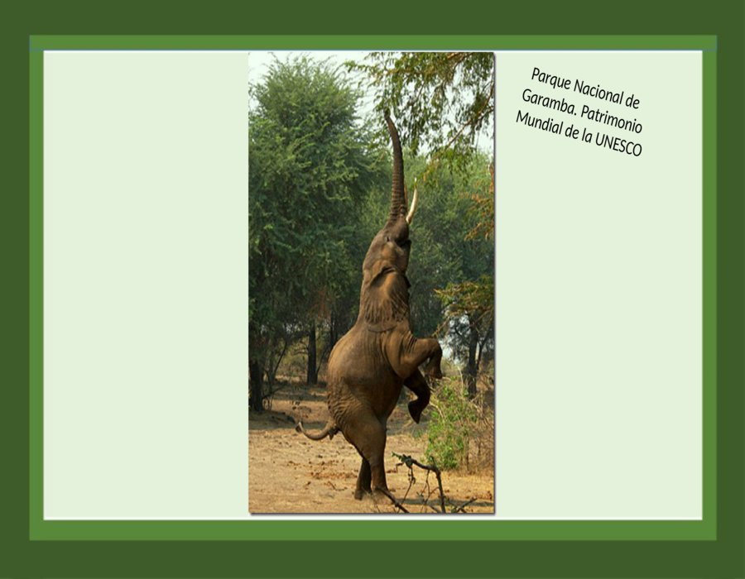

Slide 37
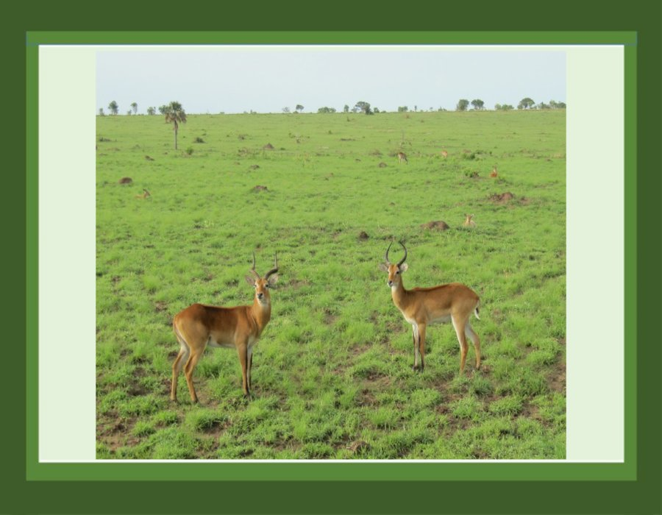

Slide 38
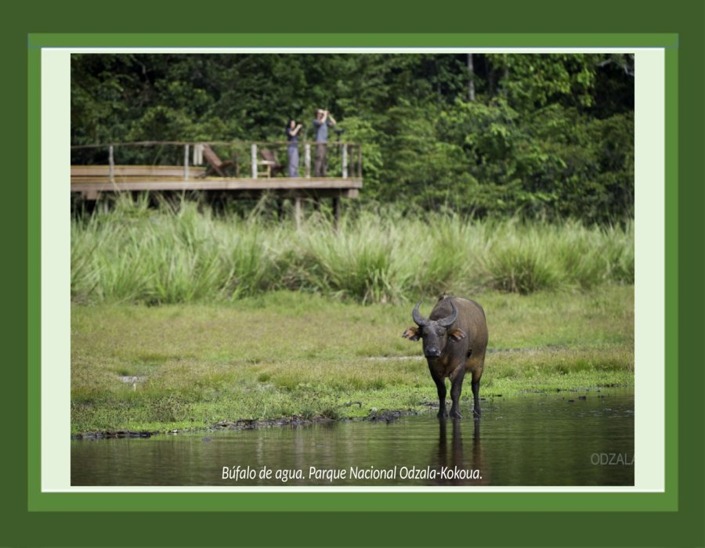

Slide 39
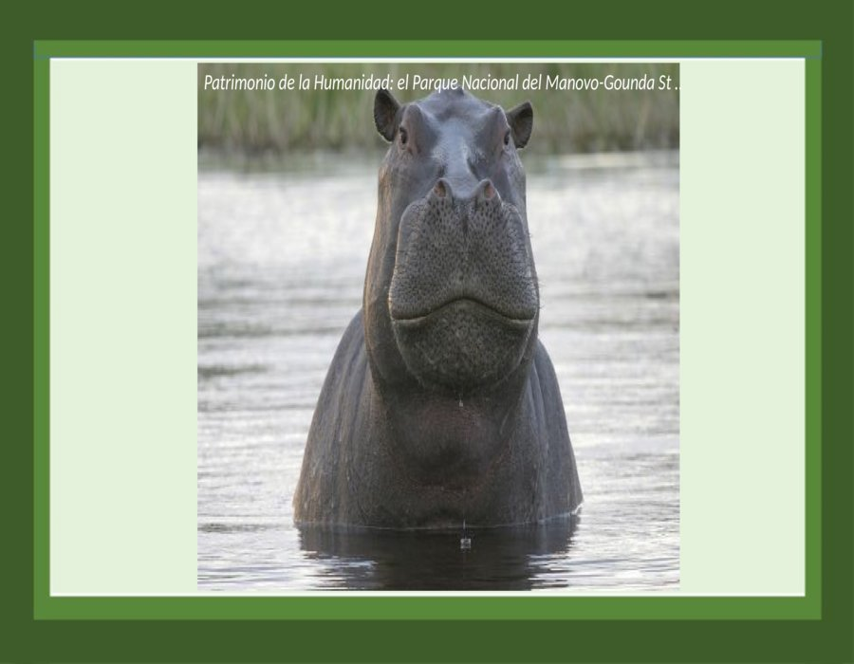

Slide 40
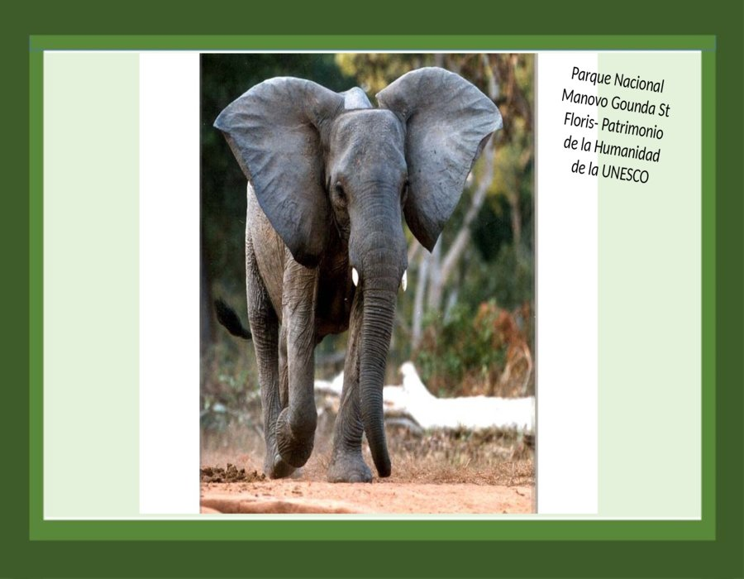

Slide 41
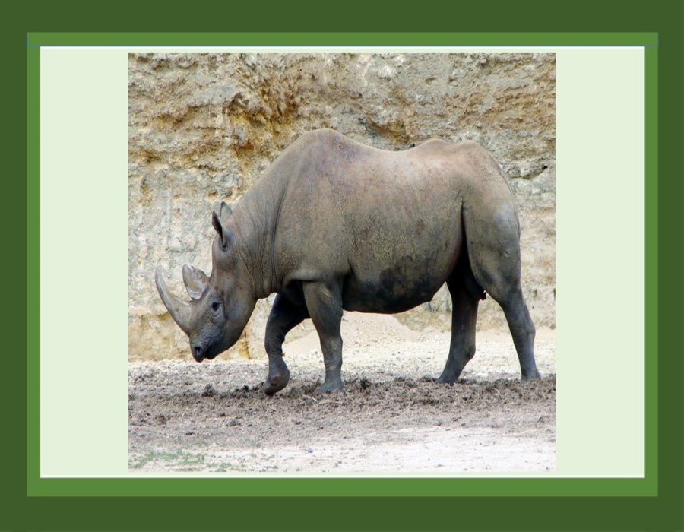

Slide 42
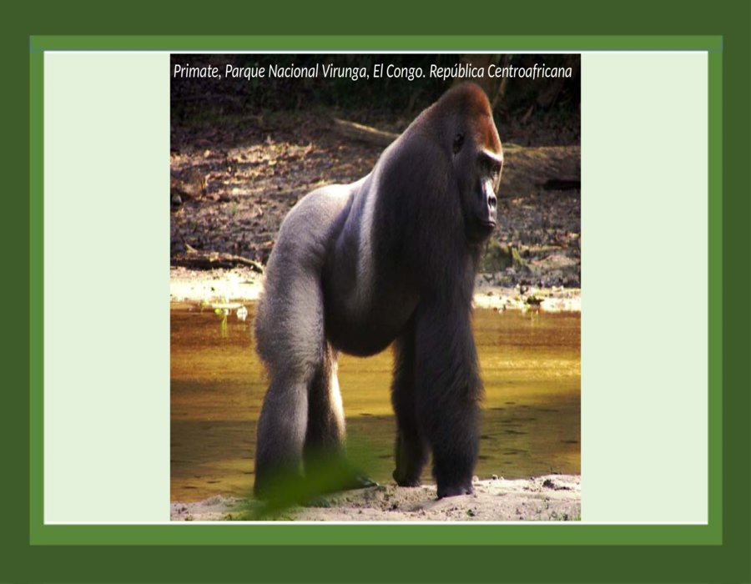

Slide 43
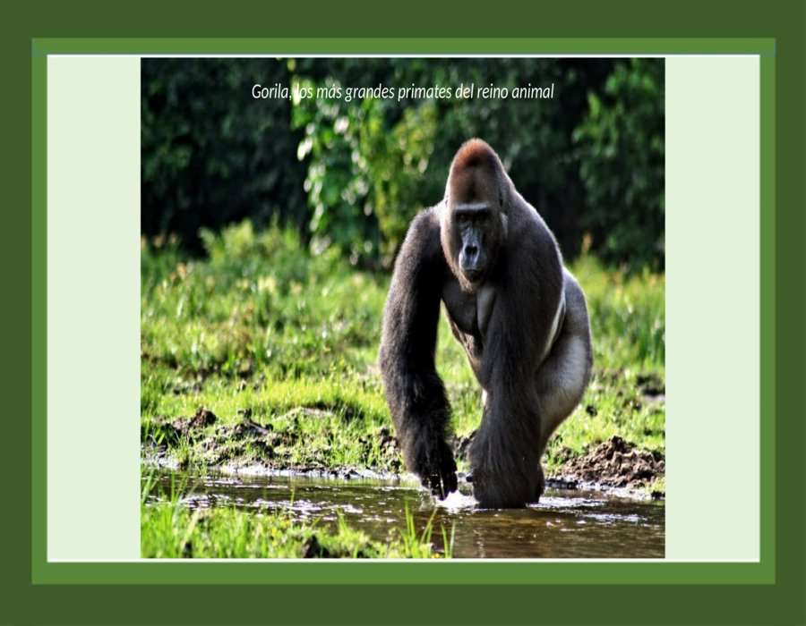

Slide 44
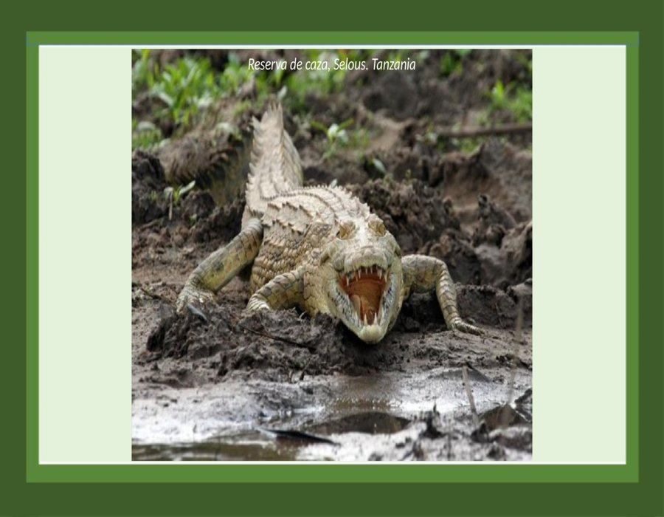

Slide 45
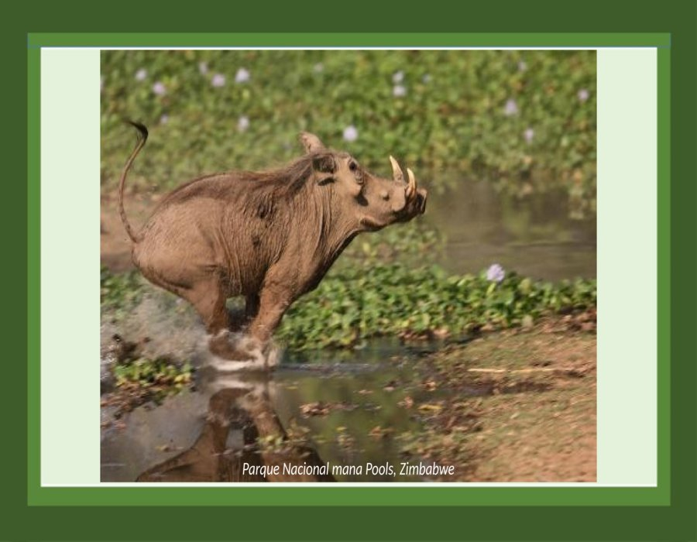

Slide 46
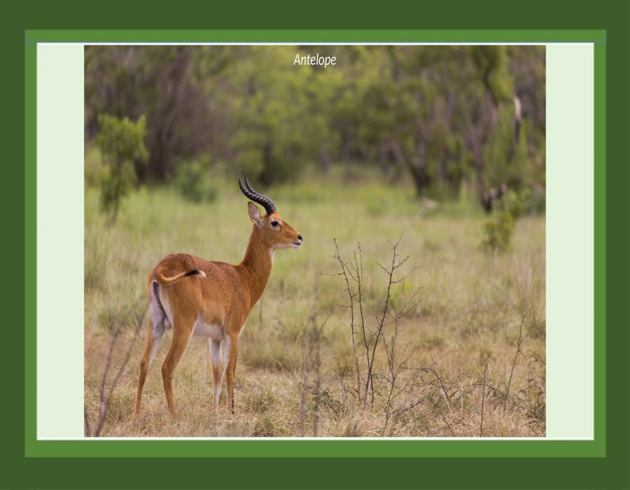

Slide 47
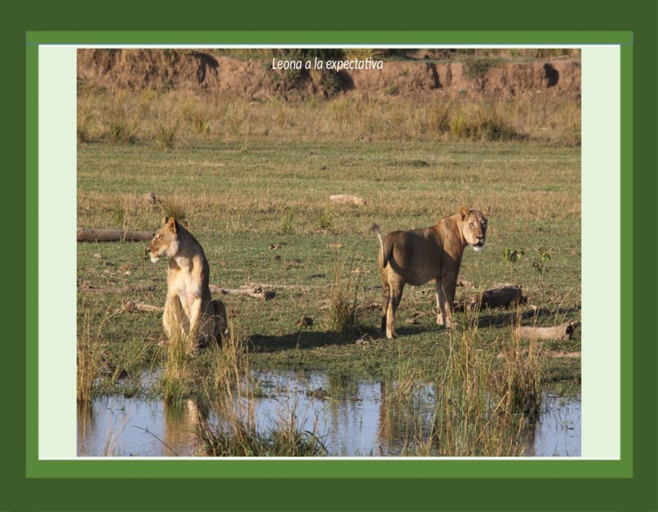

Slide 48
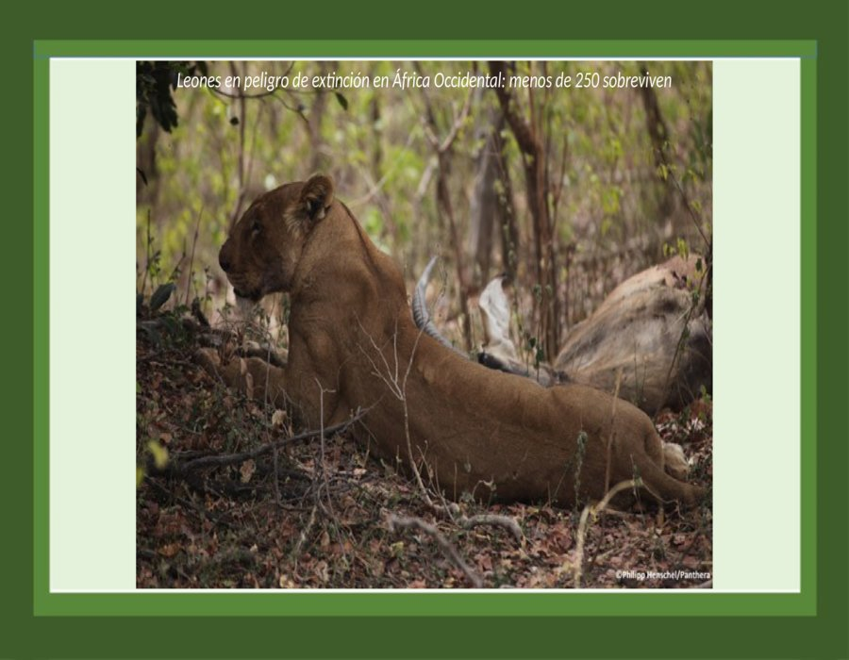

Slide 49
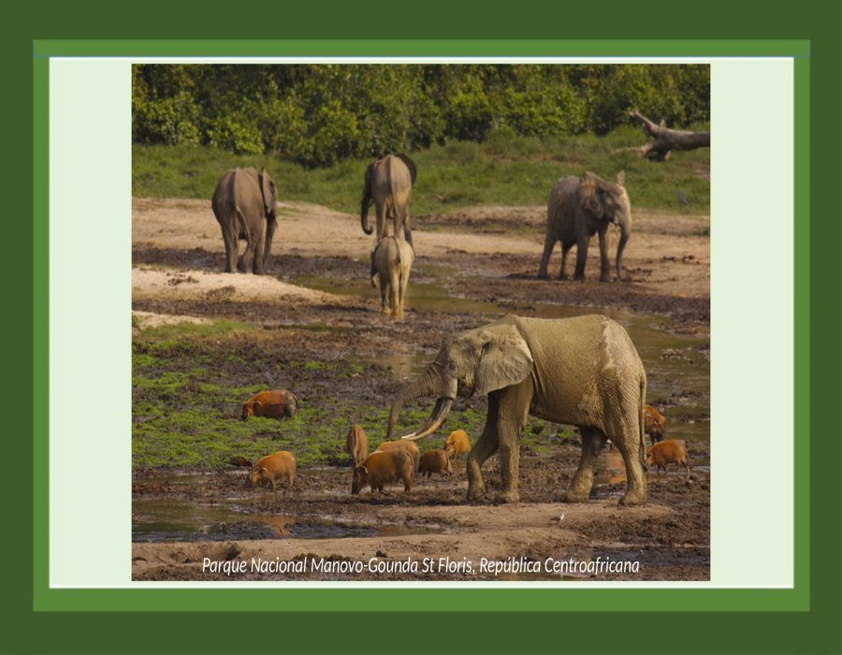

Slide 50
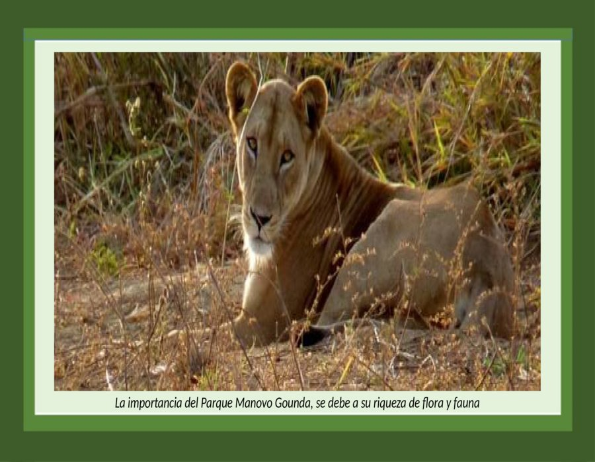

Slide 51
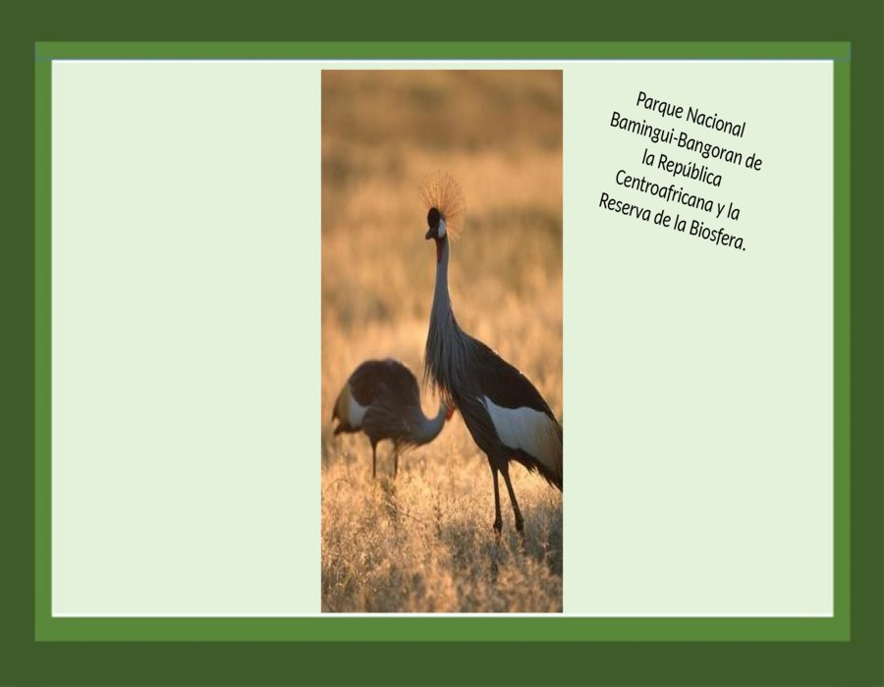

Slide 52
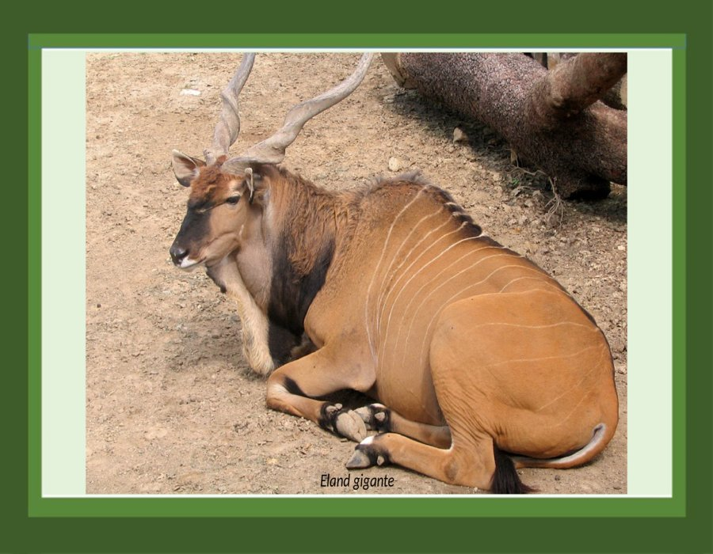

Slide 53
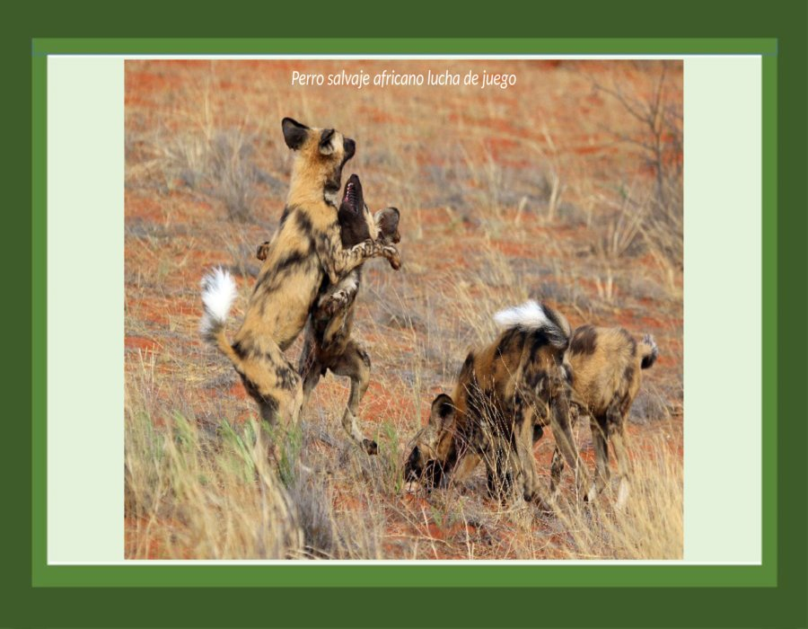

Slide 54
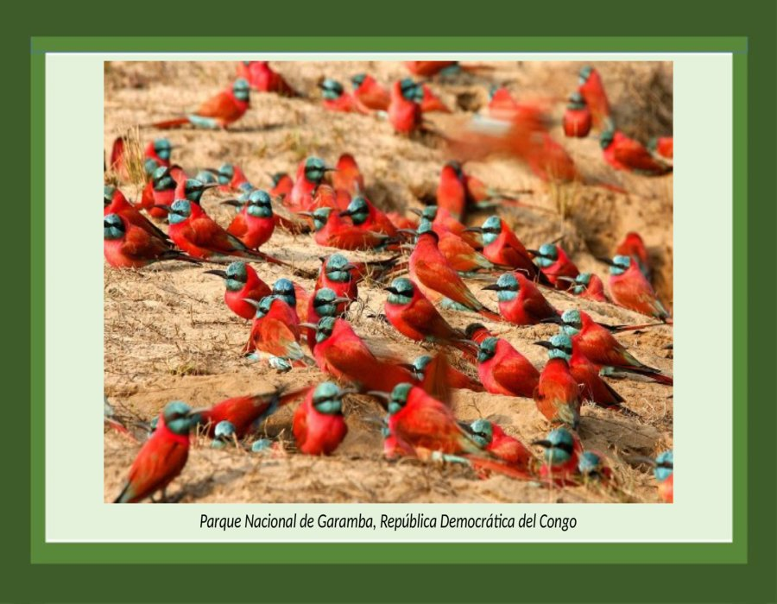

Slide 55


Slide 56


Slide 57


Slide 58


Slide 59


Slide 60


Slide 61


Slide 62


Slide 63


Slide 64


Slide 65


Slide 66


Slide 67


Slide 68


Slide 69


Slide 70


Slide 71


Slide 72


Slide 73


Slide 74


Slide 75


Slide 76


Slide 77


Slide 78


Slide 79







¿Te ha gustado?
Puedes ver más entrando
Aquí
Además puedes recibir powerpoints en tu correo electrónico suscribiéndote aquí:

